Slide 1



Slide 2

Importo-Me, Sim!
José Ernesto Ferraresso
Luzia
11-06-2018

Slide 3
Importo-me com a cor de teus olhos,
Com o que eles representam para mim.
Sei que são de cores apaixonantes,
Mas, se fossem negros e esgazeados,
Também me deixariam apaixonados.

Slide 4


Slide 5
Se me interrogas quem eu sou,
Eu até posso te dizer.
Sou uma pessoa indefinida,
Amo a vida, amo tudo;
Mas nem sempre me faço entender.

Slide 6
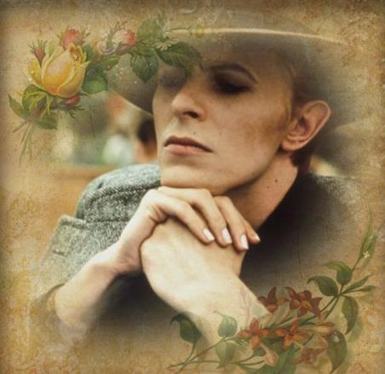

Slide 7
Gosto da sinceridade,
E, a quem amo, faço tudo
Para surpreender.
Às vezes, me jogo em teus braços;
Temo, porém, um dia te perder.

Slide 8


Slide 9
Sinto teus afagos e desejos,
Teus toques buscando o prazer.
Sinto tua boca me tocar;
Contudo, reluto em te amar.
Meu amor é um segredo,
Que me causa paixão e medo.

Slide 10


Slide 11
Viajo todos os momentos
Em sonhos e devaneios;
Vejo insegurança em meus atos,
Que não aparece em meu retrato.
Permaneço sempre às escondidas,
E assim curo minhas feridas.

Slide 12


Slide 13
Este mistério vai acabar,
Faltava-me a coragem pra revelar
Que sempre, e em todos os momentos,
Jamais deixei de te amar.
Sou um eterno apaixonado!
Um dia, tu vais acreditar!

Slide 14


Slide 15
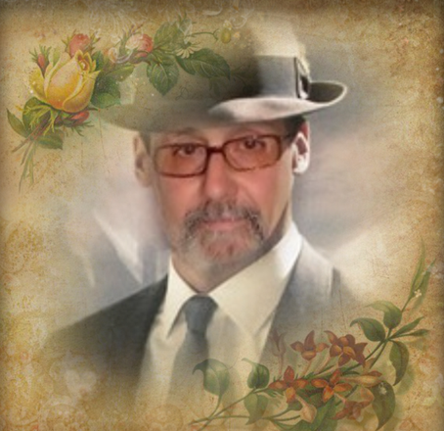
Importo-Me, Sim!
Importo-me com a cor de teus olhos,
Com o que eles representam para mim.
Sei que são de cores apaixonantes,
Mas, se fossem negros e esgazeados,
Também me deixariam apaixonados.
Se me interrogas quem eu sou,
Eu até posso te dizer.
Sou uma pessoa indefinida,
Amo a vida, amo tudo;
Mas nem sempre me faço entender.
Gosto da sinceridade,
E, a quem amo, faço tudo
Para surpreender.
Às vezes, me jogo em teus braços;
Temo, porém, um dia te perder.
Sinto teus afagos e desejos,
Teus toques buscando o prazer.
Sinto tua boca me tocar;
Contudo, reluto em te amar.
Meu amor é um segredo,
Que me causa paixão e medo.
Viajo todos os momentos
Em sonhos e devaneios;
Vejo insegurança em meus atos,
Que não aparece em meu retrato.
Permaneço sempre às escondidas,
E assim curo minhas feridas.
Este mistério vai acabar,
Faltava-me a coragem pra revelar
Que sempre, e em todos os momentos,
Jamais deixei de te amar.
Sou um eterno apaixonado!
Um dia, tu vais acreditar!
José Ernesto Ferraresso
Serra Negra – São Paulo
Brasil

Slide 16



Formatação e Criação: Luzia Gabriele
E-mail: luziagabriele@hotmail.com
Texto: José Ernesto Ferraresso
Música: Românticos de Cuba Curuzu Verá e Recuerdos de Ypacaraí
http://www.slideshare.net/luziagabriele
https://www.youtube.com/channel/UCAdCeCGHGTxtxQskjl4zkow
Data : 11 de Junho de 2018
Fortaleza-Ce-Brasil

